Slide 1
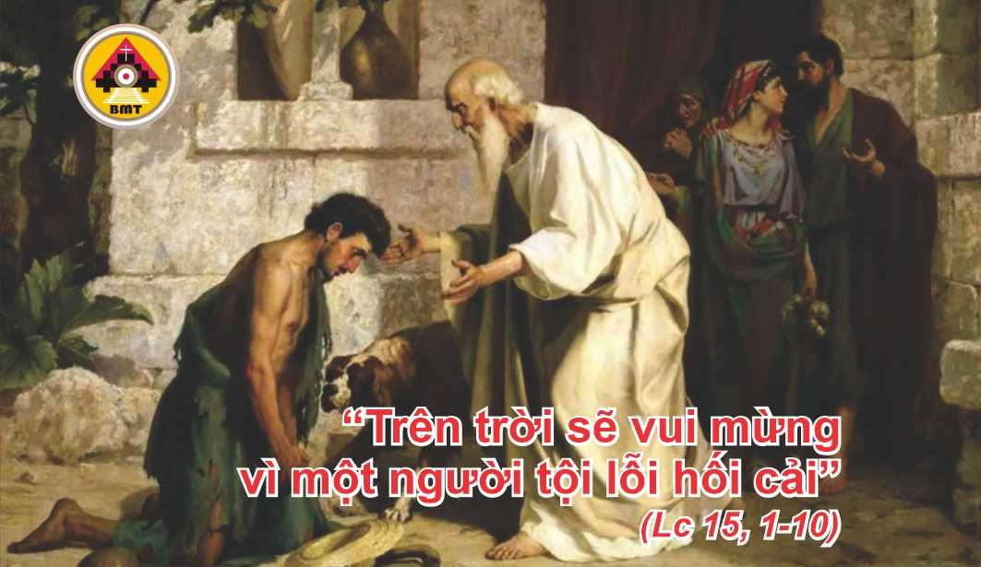

THỨ NĂM TUẦN XXXI THƯỜNG NIÊN C

Slide 2

Lạy Chúa, là Thiên Chúa chúng tôi, xin đừng bỏ rơi tôi, và xin đừng lìa xa tôi. Lạy Chúa là quền lực phần rỗi tôi, xin phù giúp tôi.
Ca nhập lễ

Slide 3

Bài Đọc 1: Rm 14, 7-12
“Dù chúng ta sống hay chết, chúng ta đều thuộc về Chúa”.
Trích thư Thánh Phaolô Tông đồ gửi tín hữu Rôma.

Slide 4
Ðáp: Tôi tin rằng tôi sẽ được nhìn xem những ơn lành của Chúa trong cõi nhân sinh (c. 13).
Đáp Ca:
Tv 26, 1. 4. 13-14

Slide 5
Alleluia,alleluia! – Thiên Chúa ở trong Ðức Kitô đã giải hoà thế gian, để chúng ta nghe lời của Con Chúa. – Alleluia.
Alleluia: 2 Cr 5, 19

Slide 6
Phúc Âm: Lc 15, 1-10

Slide 7


Slide 8
Lạy Chúa, xin chỉ cho tôi biết đường lối trường sinh, và xin cho tôi no đầy hoan hỉ trước thiên nhan.
Ca hiệp lễ

Slide 9
Ca Kết Lễ

Slide 10
THỨ NĂM TUẦN XXXI THƯỜNG NIÊN C

